Slide 1
11.神经网络实验
0、实验目的
1.掌握神经网络基本概念（如神经元、BP、深度学习、RNN、CNN、泛化等）；
2.实验掌握神经网络指令函数的使用（如newff、train、sim等）；
3.学会神经网络GUI的使用（拟合、模式识别、聚类）：nftool、nprtool、nctool
4.结合实际问题，通过实验构建网络模型（包括网络类型、层数及各隐层的单元数、传递函数选择、学习与训练算法等）、求解并对结果进行分析。

Slide 2
目录
（一）基本概念
（二）BP神经网络模型
（三）BP算法
  基本思想
  学习过程
  实现
（四）BP神经网络的MATLAB函数
（五）BP神经网络的应用实例

Slide 3
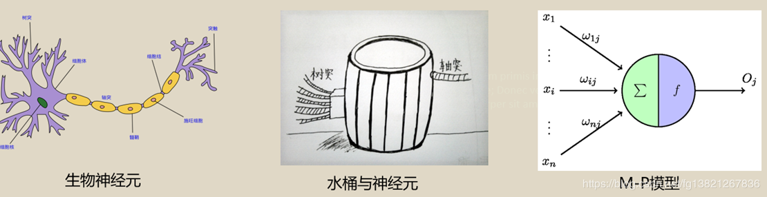
一、基本概念
人工神经元（Artificial Neuron），简称神经元（Neuron），是构成神经网络的基本单元，其主要是模拟生物神经元的结构和特性，接受一组输入信号并产出输出。

Slide 4


二、 BP神经网络模型
Rumelhart，McClelland于1985年提出了BP网络的误差反向传播BP(Back Propagation)学习算法
BP算法基本原理
  利用输出后的误差来估计输出层的直接前导层的误差，再用这个误差估计更前一层的误差，如此一层一层的反传下去，就获得了所有其他各层的误差估计。
David Rumelhart
J. McClelland

Slide 5
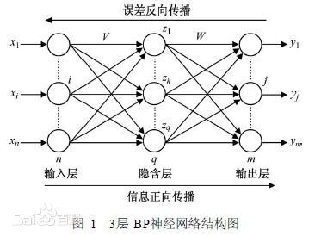
1、 BP神经网络模型
三层BP网络

Slide 6

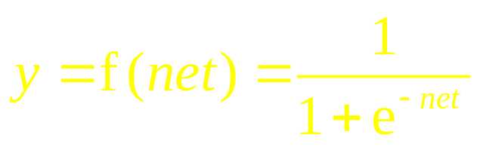
1、 BP神经网络模型
激活函数
    如S型函数、ReLU
使用S型激活函数时BP网络输入与输出关系
  输入
  输出

Slide 7
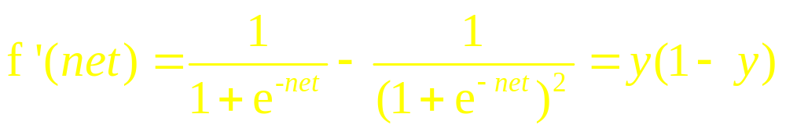
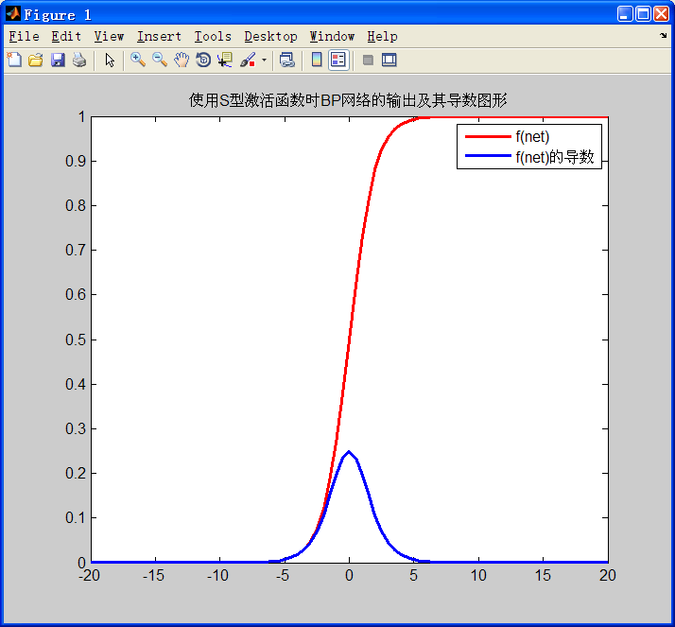
1. BP神经网络模型
  输出的导数
  根据S型激活函数的图形可知,对神经网络进行训练，应该将net的值尽量控制在收敛比较快的范围内

Slide 8
三、 BP学习算法
学习的过程：
  神经网络在外界输入样本的刺激下不断改变网络的连接权值,以使网络的输出不断地接近期望的输出。
学习的本质：
  对各连接权值的动态调整
学习规则：
  权值调整规则，即在学习过程中网络中各神经元的连接权变化所依据的一定的调整规则。

Slide 9
1 、算法思想
学习的类型：有导师学习
核心思想：
  将输出误差以某种形式通过隐层向输入层逐层反传
学习的过程：
  信号的正向传播 误差的反向传播
将误差分摊给各层的所有单元－－－各层单元的误差信号
修正各单元权值

Slide 10
2、学习过程
正向传播：
  输入样本－－－输入层－－－各隐层－－－输出层
判断是否转入反向传播阶段：
  若输出层的实际输出与期望的输出（教师信号）不符
误差反传
  误差以某种形式在各层表示－－－－修正各层单元的权值
网络输出的误差减少到可接受的程度
或进行到预先设定的学习次数为止

Slide 11
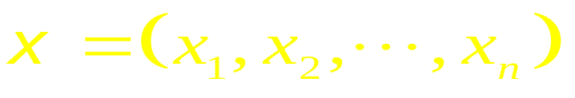

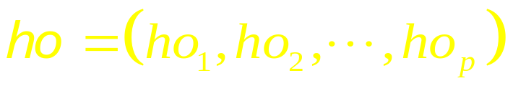
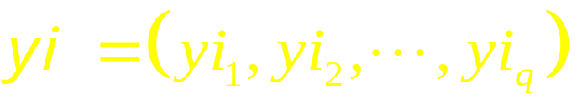
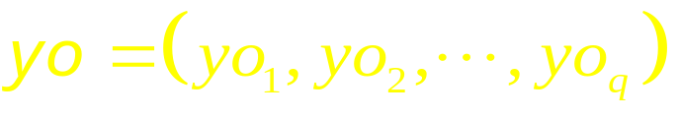
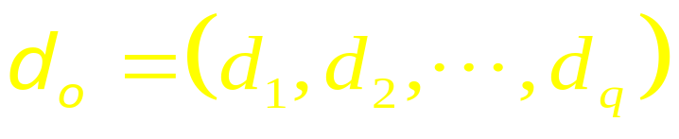
3、BP网络的标准学习算法
网络结构
  输入层有n个神经元，隐含层有p个神经元,
  输出层有q个神经元
变量定义
  输入向量;
  隐含层输入向量；
  隐含层输出向量;
  输出层输入向量;
  输出层输出向量;
  期望输出向量;

Slide 12






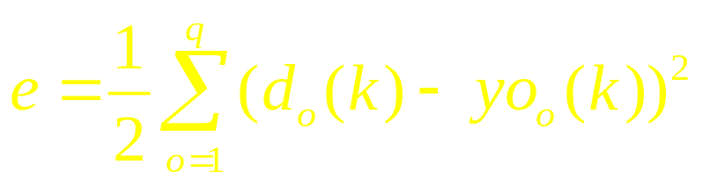
3、BP网络的标准学习算法
  输入层与中间层的连接权值:
  隐含层与输出层的连接权值:
  隐含层各神经元的阈值:
  输出层各神经元的阈值:
  样本数据个数:
  激活函数:
  误差函数：

Slide 13


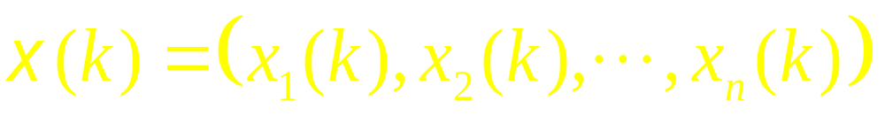
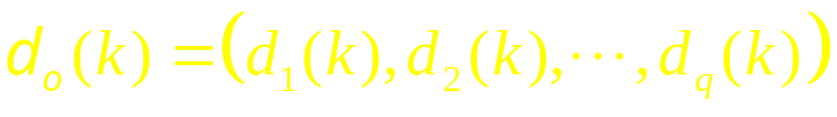
3、 BP网络的标准学习算法
第一步，网络初始化
  给各连接权值分别赋一个区间（-1，1）内的随机数，设定误差函数e，给定计算精度值 和最大学习次数M。
第二步,随机选取第 个输入样本及对应期望输出

Slide 14
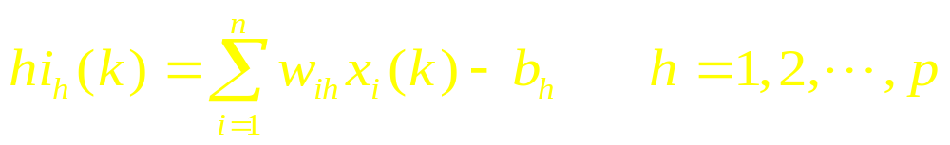

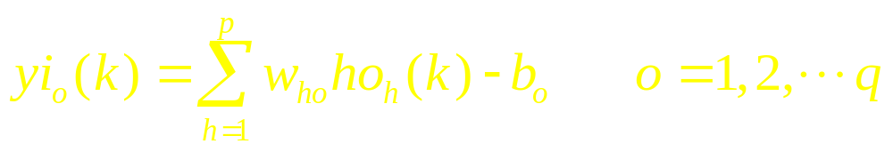

3、 BP网络的标准学习算法
第三步，计算隐含层各神经元的输入和输出

Slide 15
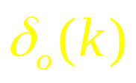
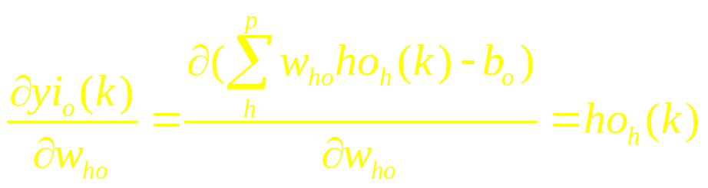
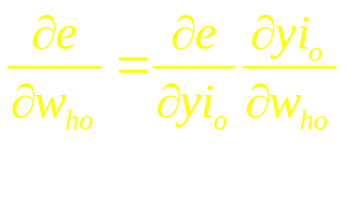
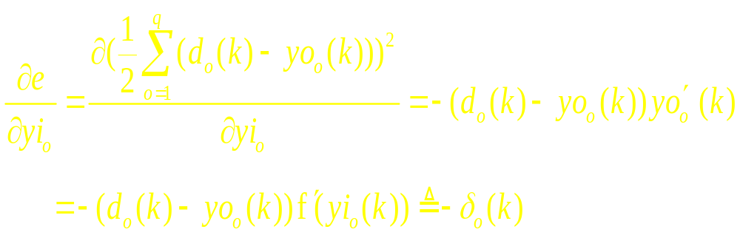
3、BP网络的标准学习算法
第四步，利用网络期望输出和实际输出，计算误差函数对输出层的各神经元的偏导数 。（求导链式法则）

Slide 16
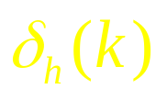
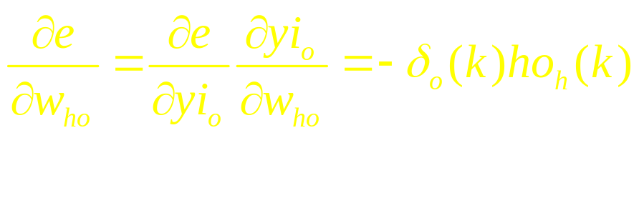
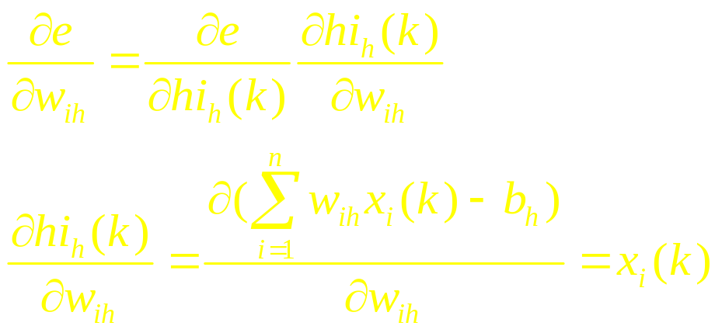
3、BP网络的标准学习算法
第五步，利用隐含层到输出层的连接权值、输出层的 和隐含层的输出计算误差函数对隐含层各神经元的偏导数 。

Slide 17
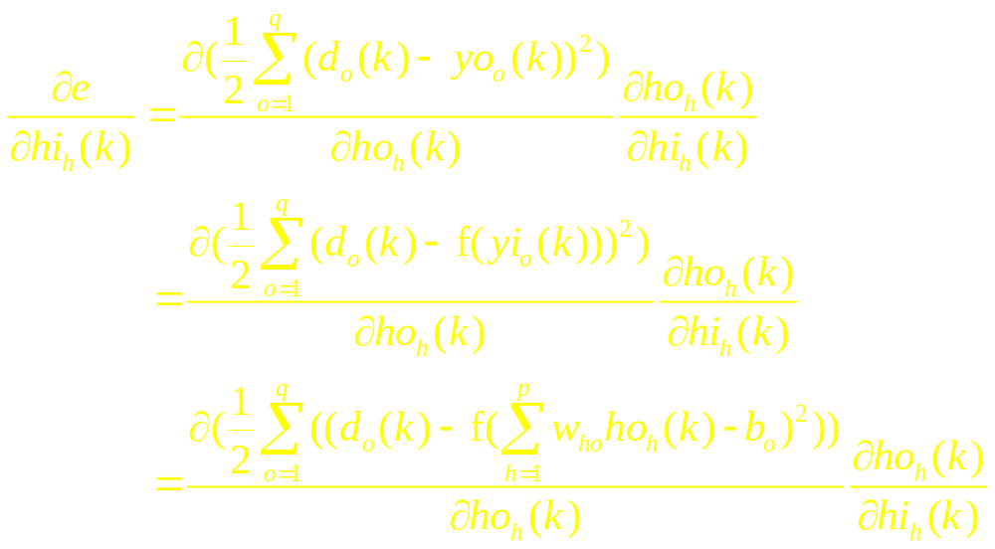
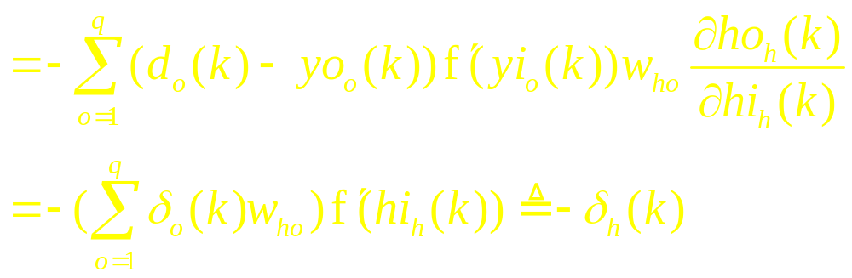
3、BP网络的标准学习算法

Slide 18

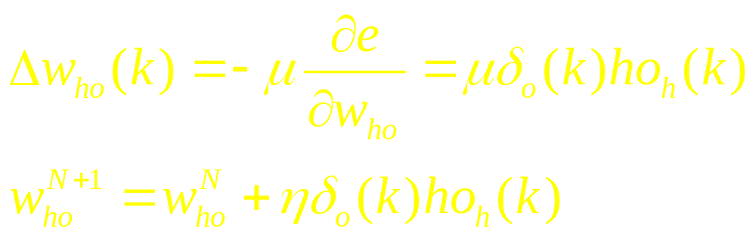
3、BP网络的标准学习算法
第六步，利用输出层各神经元的 和隐含层各神经元的输出来修正连接权值 。

Slide 19
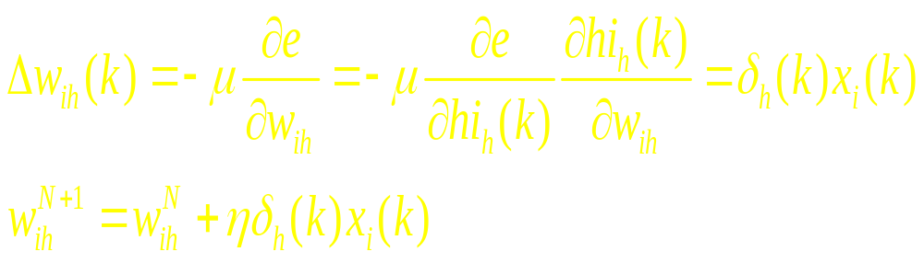
3、 BP网络的标准学习算法
第七步，利用隐含层各神经元的 和输入层各神经元的输入修正连接权。

Slide 20
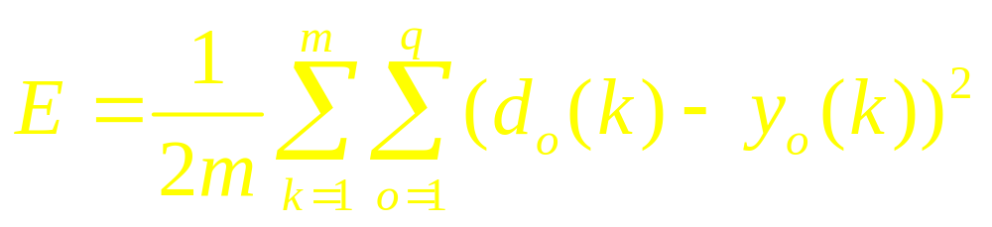
3、BP网络的标准学习算法
第八步，计算全局误差
第九步，判断网络误差是否满足要求。当误差达到预设精度或学习次数大于设定的最大次数，则结束算法。否则，选取下一个学习样本及对应的期望输出，返回到第三步，进入下一轮学习。

Slide 21
3、 BP网络的标准学习算法
BP算法直观解释
  情况一直观表达
    当误差对权值的偏
    导数大于零时，权值
    调整量为负，实际输
    出大于期望输出，
    权值向减少方向调整，
    使得实际输出与期望
    输出的差减少。
e
w_{ho}
>0，此时Δw_{ho}<0

Slide 22
3、BP网络的标准学习算法
BP算法直解释
  情况二直观表达
    当误差对权值的偏导数
    小于零时，权值调整量
    为正，实际输出少于期
    望输出，权值向增大方向
    调整，使得实际输出与期
    望输出的差减少。
e
w_{ho}
<0, 此时Δw_{ho}>0

Slide 23
四、BP神经网络学习算法的MATLAB实现
MATLAB中BP神经网络的重要函数和基本功能
函 数 名 | 功 能
newff() | 生成一个前馈BP网络
train() | 训练函数
sim() | 仿真测试函数
traingd() | 梯度下降BP训练函数

Slide 24
四、BP神经网络学习算法的MATLAB实现
MATLAB中BP神经网络的重要函数和基本功能
  newff()
    功能 建立一个前向BP网络
    格式 net = newff(PR，[S1 S2...SN1]，{TF1 TF2...TFN1}，BTF，BLF，PF)
    说明 net为创建的新BP神经网络；PR为网络输入向量取值范围的矩阵；[S1 S2…SNl]表示网络隐含层和输出层神经元的个数；{TFl TF2…TFN1}表示网络隐含层和输出层的传输函数，默认为‘tansig’；BTF表示网络的训练函数，默认为‘trainlm’；BLF表示网络的权值学习函数，默认为‘learngdm’；PF表示性能数，默认为‘mse’。

Slide 25
四、 BP神经网络学习算法的MATLAB实现
例1、下表为某药品的销售情况，现构建一个如下的三层BP神经网络对药品的销售进行预测：输入层有三个结点，隐含层结点数为5，隐含层的激活函数为tansig；输出层结点数为1个，输出层的激活函数为logsig，并利用此网络对药品的销售量进行预测，预测方法采用滚动预测方式，即用前三个月的销售量来预测第四个月的销售量，如用1、2、3月的销售量为输入预测第4个月的销售量，用2、3、4月的销售量为输入预测第5个月的销售量.如此反复直至满足预测精度要求为止。
月份 | 1 | 2 | 3 | 4 | 5 | 6
销量 | 2056 | 2395 | 2600 | 2298 | 1634 | 1600
月份 | 7 | 8 | 9 | 10 | 11 | 12
销量 | 1873 | 1478 | 1900 | 1500 | 2046 | 1556

Slide 26
四、BP神经网络学习算法的MATLAB实现
  %以每三个月的销售量经归一化处理后作为输入
P=[0.5152 0.8173 1.0000 ;
0.8173 1.0000 0.7308;
1.0000 0.7308 0.1390;
0.7308 0.1390 0.1087;
0.1390 0.1087 0.3520;
0.1087 0.3520 0.0000;]';
  %以第四个月的销售量归一化处理后作为目标向量
T=[0.7308 0.1390 0.1087 0.3520 0.0000 0.3761];
  %创建一个BP神经网络，每一个输入向量的取值范围为[0 ,1]，隐含层有5个神经%元，输出层有一个神经元，隐含层的激活函数为tansig，输出层的激活函数为%logsig，训练函数为梯度下降函数，即前一节中所描述的标准学习算法
net=newff([0 1;0 1;0 1],[5,1],{'tansig','logsig'},'traingd');
net.trainParam.epochs=15000;
net.trainParam.goal=0.01;
  %设置学习速率为0.1
LP.lr=0.1;
net=train(net,P,T);

Slide 27
注：归一化处理
归一化前P应为 P1=[2056 2395 2600； 2395 2600 2298； 2600 2298 1634； 2298 1634 1600； 1634 1600 1873； 1600 1873 1478]‘； 取P1 中最大元素和最小元素分别为Pmax=2600，Pmin=1478， 则归一化后P的对应元素值为P=(P1-Pmin)/(Pmax-Pmin)。
MATLAB归一化函数：premnmx

Slide 28
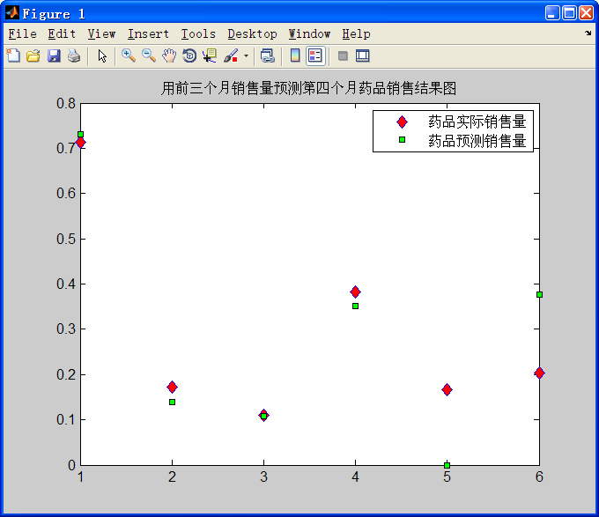
四、BP神经网络学习算法的MATLAB实现
BP网络应用于药品预测对比图
由对比图可以看出预测效果与实际存在一定误差，此误差可以通过增加运行步数和提高预设误差精度业进一步缩小

Slide 29
BP神经网络的特点
非线性映射能力
  能学习和存贮大量输入-输出模式映射关系，而无需事先了解描述这种映射关系的数学方程。只要能提供足够多的样本模式对供网络进行学习训练，它便能完成由n维输入空间到m维输出空间的非线性映射。
泛化能力
  当向网络输入训练时未曾见过的非样本数据时，网络也能完成由输入空间向输出空间的正确映射。这种能力称为泛化能力。
容错能力
  输入样本中带有较大的误差甚至个别错误对网络的输入输出规律影响很小。

Slide 30
例2、CNN手写数字识别
1、数据集：MNIST数据集，60000张训练图像，10000张测试图像，每张图像size为28*28
2、网络层级结构：5层神经网络
Input layer: 输入数据为原始训练图像
Conv1：6个5*5的卷积核，步长Stride为1
Pooling1：卷积核size为2*2，步长Stride为2
Conv2：12个5*5的卷积核，步长Stride为1
Pooling2：卷积核size为2*2，步长Stride为2
Output layer：输出为10维向量
3、程序模块：7个程序文件
1）主程序cnnexamples.m：数据输入、归一化、定义网络结构、调用其他函数

Slide 31
2） cnnsetup.m：对网络参数的初始化设置，包括初始化输出层网络参数
3） cnntrain.m：网络训练
4） cnnff.m:前向传递,在当前的网络权值和网络输入下计算网络的输出，包涵每一层的输入输出
5) cnnbp.m:反向传播，得到损失函数对网络参数（权重和偏向）的梯度（偏导）
6) cnnapplygrads.m:根据损失函数对网络参数（权重和偏向）的梯度（偏导），更新网络参数
7) cnntest.m:网络测试

Slide 32
本讲小结
1、神经元
2、BP网络模型与结构
3、BP学习算法
4、BP的Matlab实现
5、2个实例：BP商品销售预测、CNN手写识别
6、https://www.bilibili.com/video/av58291580/CNN视频学习

Slide 33
作业
1、课堂练习：仔细学习本课件、补充材料、通过实验案例及程序学习MATLAB神经网络架构方法，并能用神经网络（如BP、CNN、RNN等）解决具体问题，写出学习小结。
2、课外作业：期末综合探索性实验选择题三（提前考虑、完成时间待定）

